Slide 1



Sistem za zaštitu i automatizaciju staklenika
EE166/2019 Nikolić martina EE7/2019 Šormaz nikola
EE122/2019 Stefanov miljana ee26/2019 draškić marko
Notes:
Dobar dan, mi smo danas ovde kako bi vam prezentovali nas projekat na temu Sistem za zastitu i automatizaciju staklenika, a MI koji prezentujemo jesmo NAVEDI.

Slide 2



Etape realizacije
Početan problem i ideje realizacije
Korišćene komponente & UART
Algoritam rada
Realizacija
Prednosti i mane projekta
Notes:
Prilikom realizacije ovog projekta smo prošli kroz nekoliko etapa kako bi stigli do konačnog proizvoda, a te etape su:
Pocetan problem i ideje realizacije - Gde smo na osnovu dobijenog zadatka dosli na ideju projekta
Koriscene komponente i uart - Gde smo tacno definisali koje senzore i aktuatore cemo koristiti prilikom izrade projekta
Algoritam rada - Gde smo definisali uslove i redosled kojim ce se odvijati radnje jedne u odnosu na druge
Realizacija - Gde smo sklopili u jednu koherentnu celinu ideju, kod, i fizicke komponente
I na kraju Prednosti i mane projekta - Gde smo diskutovali o tome sta bi i kako moglo bolje da se uradi,na kakve smo probleme nailaziili prilikom izrade i cime smo zadovoljni u samom projektu

Slide 3

POČETNI PROBLEMI
Naš zadatak – iscrtavanje grafika temperature u funkciji vremena uz pomoć izlaznog naponskog signala sa LM35 senzora na GLCD displeju
Naša ideja realizacije projekta – sistem koji će da vodi računa o temperaturi u stakleniku, kao i dodatno o njegovoj bezbednosti
nazad na etape
Notes:
Glavni zadatak koji je nama bio dodeljen jeste PROCITAJ.
U današnje vreme smo svi pretrpani obavezama, imamo previse toga na umu, te se preispitujemo često da li smo uradili sve sto je trebalo da uradimo, da li smo zatvorili ili ugasili sve sto smo trebali da ugasimo…
Zbog toga se pridaje sve veća važnost uređajima na bazi senzora I alarmnim sistemima koji će paziti, kako na našu bezbednost, tako i na bezbednost naše svojine.
Ali kako ljudske potrebe rastu, tako raste i potreba da se naprave inovativni, automatizovani, brži, pouzdaniji i jeftiniji uređaji sa što manjom potrošnjom.
Pa je ovaj projekat je napravljen upravo kako bi običnom čoveku koji eto uzgaja biljke u ovom slucaju olakšao malo poteskoce svakodnevnog života, kako bar o bezbednosti svog staklenika i uslovima u njemu ne bi morao da razmišlja.

Slide 4
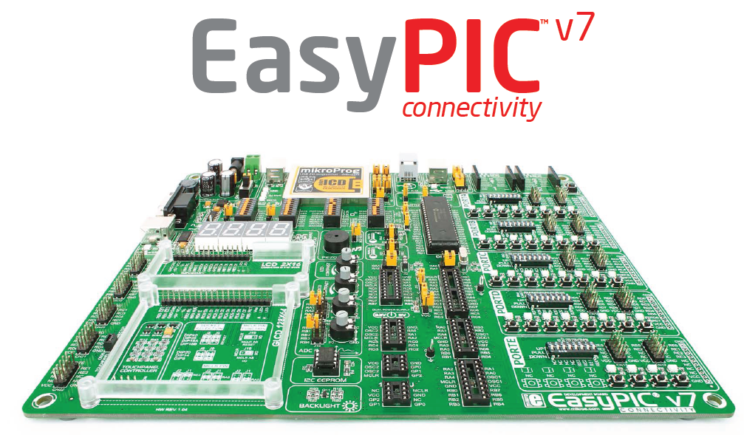

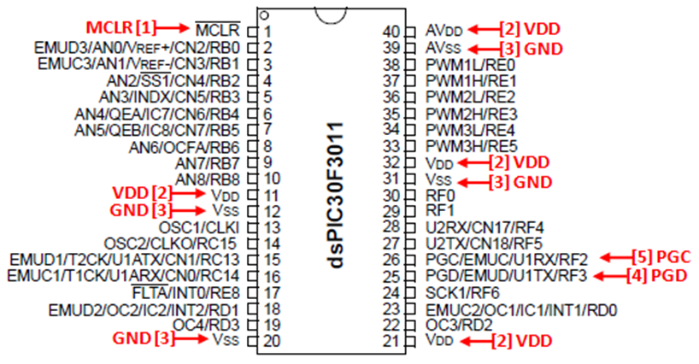
KORIŠĆENE KOMPONENTE & UART
Sistem realizovan na EasyPIC^{tm} v7
Napajanje i serijska komunikacija preko USB kabla
Poseduje mikrokontroler MAX232
Diode za proveru ispravnosti pinova
dsPIC30F4013 – glavna komponenta projekta
Zadužen za sve interakcije signala sistema
Velika brzina rada, a mala potrošnja
Korišćeni eksterni kvarcni oscillator i tajmer 1, 2 i 3
nazad na etape
Notes:
-Kompletan sistem je realizovan na EasyPIC^{tm} razvojnoj ploci verzije 7 za dsPIC30 mikrokontroler.
-Mi ploču u ovom slucaju napajamo preko USB kabla,a poseban USB kabl koristimo i za ostvarivanje serijske komunikacije izmedju kompjutera i ploce.
-------Serijska komunikacija koristi različite naponske nivoe u odnosu na mikrokontroler, pa je bitno napomenuti da je ona uopste omogućena na ploči zato što ploca poseduje i mikrokontroler MAX232 koji konvertuje naponske nivoe sa opsega 0V do 5V na opseg -12 do+12V, i obrnuto.
-Uz pomoć diode koje su uz pinove imamo mogućnost provere da li nam je pin pregoreo, što dosta olakšava rad.
----------------------------------------------------------------------------------------------------------------------------------------------------
-Glavna komponenta ovog uređaja jeste mikrokontroler dsPIC30F4013, zato što se preko njega vrši:
*prikupljanje i obrada ulaznih i izlaznih signala,
*kao i korišćenje tajmera i
*komunikacija sa računarom preko serijskog terminala.
-Ono što odlikuje ovaj mikrokontroler jeste mala potrošnja kao i velika brzina rada.
-Takodje, bitno je napomenuti i da mi u nasem projektu koristimo eksterni kvarcni oscillator, kao i tajmere 1,2 i 3.

Slide 5
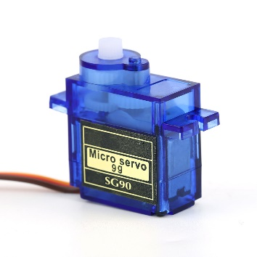
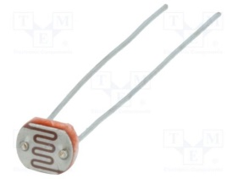
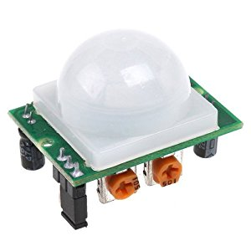
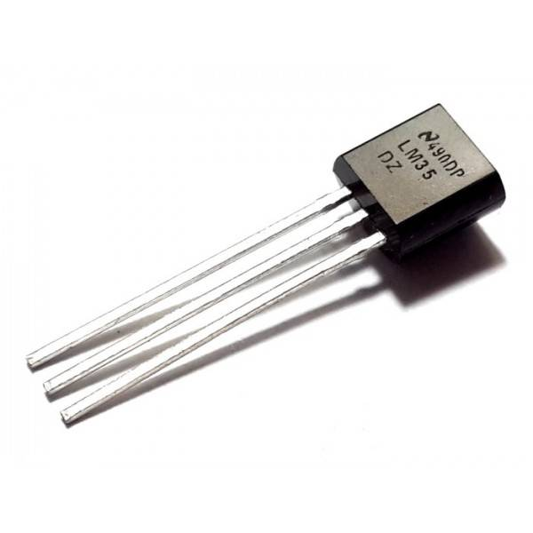
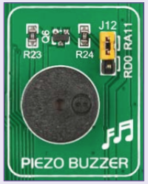
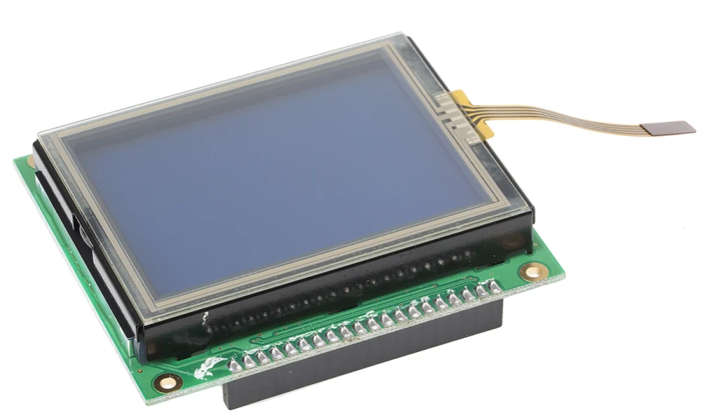
KORIŠĆENE KOMPONENTE & UART
Piezo zujalica
Servo motor
PIR senzor
GLCD & Touchscreen
Fotootpornik
LM35 temperaturni senzor
UART serijska komunikacija (UART1 direktni kanal)
nazad na etape
Notes:
Senzori i aktuatori korišćeni u našem projektu jesu NAVEDI, i pored njih je upotrebljena i UART serijska komunikacija, a mi smo koristili UART1 direktni kanal za ostvarivanje serijske komunikacije u našem projektu.
NA OVOM SLAJDU SE NALAZE KOMPONENTE KOJE SE KORISTE U OKVIRU PROJEKTA

Slide 6
KORIŠĆENE KOMPONENTE & UART
CELINA 1 – fotootpornik:
detekcija doba dana
inicijalizacija svetla
obaveštavanje korisnika o tome
CELINA 2 – servo motor:
jedino on ne bi postojao u realnoj realizaciji projekta
oponaša otvaranje i zatvaranje vrata
nazad na etape
Notes:
U okviru našeg projekta postoji nekoliko celina koje izvršavaju određene zadatke koje bi trebalo da celokupni sistem može da realizuje. U OKVIRU CELINE 1 to I to.
Poenta staklenika jeste da održava optimalnu temperaturu potrebnu za uzgoj biljaka koje se u njemu nalaze. Temperatura se održava visokom u toku dana zbog sunčevih zraka koji obasjavaju staklenik, a tokom noći može doći do drastičnog pada temperature u odsustvu sunca. Da ne bi došlo do toliko drastičnog hlađenja prostorije koristi se fotootpornik koji ako vidi da je pao mrak, uključuje svetlo koje ovaj nedostatak nadomešćuje bar dovoljno da nije opasan po pravilan rast i razvoj biljaka.
U OKVIRU CELINE DVA
Jedina komponenta koja u ovom projektu pri realnoj realizaciji ne bi postojala, već oponaša nešto što već postoji u svakom stakleniku, a to su vrata, jeste servo motor. Jedini zadatak ovog aktuatora je upravo to, da imitira otvaranje i zatvaranje vrata kako bi proverili funkcionalnost projekta.

Slide 7
KORIŠĆENE KOMPONENTE & UART
CELINA 3 – LM35, GLCD & Touchscreen:
meri se vrednost temperature
iscrtava se stubičasti grafik temperature u vremenu na stacionarnom displeju u stakleniku
ključne vrednosti se mogu izdvojiti u određenom proteklom periodu vremena (min, max, avr)
nazad na etape
Notes:
Ključna komponenta na kojoj je i zasnovan naš projekat jeste temperatura. Za proveru stanja ove komponente je zadužen LM35, koji informaciju o njenom trenutnom stanju šalje na displej (GLCD) koji se nalazi u samom stakleniku. Takođe, mi smo njemu dodelili informaciju o tome koja je temperatura kritično visoka po dobrobit biljaka, kako bi korisnika obavestio preko mobilnog telefona (UART serijska komunikacija) da je ta temperatura dostignuta da bi on učinio nešto povodom toga.
GLCD sa Touchscreen-om u našem bezbednosnom sistemu predstavlja displej koji je stacioniran u stakleniku.
U njemu su implementirana dva moguća stanja između kojih se preusmerava korišćenjem Touch panel-a. Stanje jedan jeste grafički prikaz temperature u funkciji vremena u vidu stubičastog dijagrama, koji bilo kakvom interakcijom ekrana korisnika vodi na stanje dva. Stanje dva predstavlja prikaz četiri „tastera” koji su osetljivi na dodir zahvaljujući Touch panel-a. Preko tri od ova četiri „tastera” se sa grafika stanja jedan prikupljaju tražene informacije, i dok se ona prikazuje „tasteri” su i dalje takođe prikazani. Zahvaljujući ovome dok očitavamo jednu vrednost, drugu možemo umesto nje zatražiti istovremeno. Vrednosti koje možemo preko stanja dva očitati sa stanja jedan vezana za određen protekli period vremena jesu:
maksimalna vrednost temperature
minimalna vrednost temperature
prosečna vrednost temperature
„Taster” četiri služi samo za povratak na stanje jedan.

Slide 8
KORIŠĆENE KOMPONENTE & UART
CELINA 4 – piezo zujalica i PIR senzor:
alarmni sistem
detekcija uljeza
obaveštavanje korisnika o tome
nazad na etape
Notes:
Podrazumeva se da svaki sigurnosni sistem ima alarm, a u našem slučaju njega predstavlja upravo piezo zujalica. Kada PIR senzor detektuje nepredviđeno kretanje u stakleniku, zujalica se oglasava odredjeni vremenski period nakon cega se gasi. Kad ponovo PIR detektuje kretanje, opet se oglasava
PIR je aktivan samo kada su vrata zatvorena, tj. kada korisnik nije lično u stakleniku, kako bi detektovao prisustvo bilo kakvog uljeza u vidu nepoznate osobe ili životinje., i tada se korisniku na telefon salje poruka o tome da je detektovano neočekivano kretanje na njegovom posedu.

Slide 9
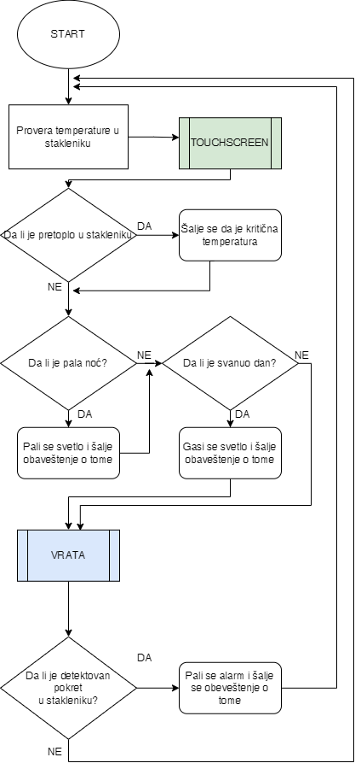
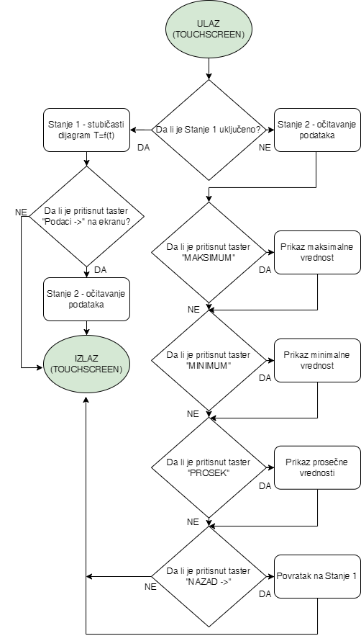

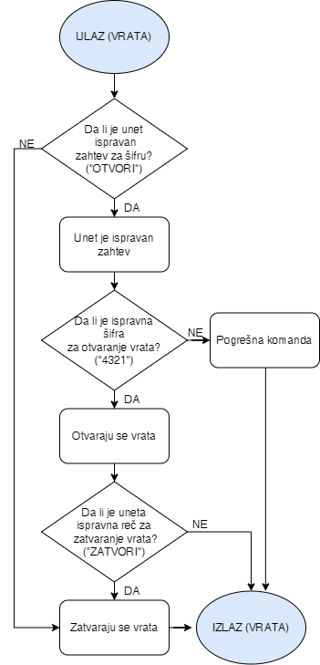
ALGORITAM RADA
nazad na etape
Notes:
Na slajdu je prikazan algoritam rada
-CELINA 1 sa fotootpornikom
-CELINA 2 sa servo motorom
-CELINA 3 sa piezo zujalicom i PIR senzorom
-CELINA 4 sa LM35, GLCD-om i Touchscreen-om

Slide 10
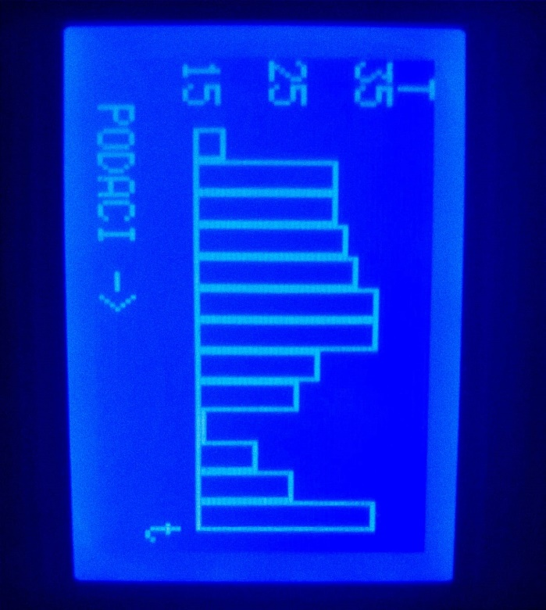
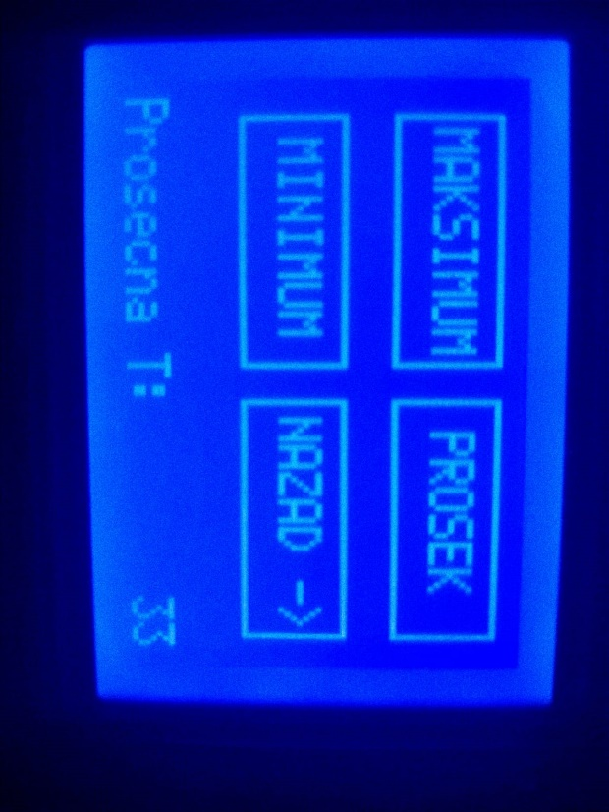
REALIZACIJA
nazad na etape
Notes:
Na slajdu su prikazana 2 stanja koja GLCD poseduje kada se i fizički realizuju na samoj komponenti preko koda.

Slide 11
REALIZACIJA
 | Naziv korišćene komponente | Uloga | Korišćeni pinovi
1 | Mikroe EasyPIC™ v7 for dsPIC30 | Razvojna ploča | /
2 | dsPIC30F4013 | Mikrokontroler | /
3 | HC - SR501 PIR senzor | Detekcija uljeza | RB11
4 | SG90 servo motor | Otvaranje i zatvaranje vrata | RB6
5 | Piezo zujalica | Indikator ulaska uljeza u staklenik | RA11
6 | Fotootpornik | Indikator doba dana | RB12
7 | LM35 | Provera temperature u stakleniku | RB10
8 | GLCD & Touchscreen | Grafički prikaz temperature u vremenu | RF0, RF1, RF4, RF5, RC13, RC14, RB0 - RB5, RD0 - RD7, RB8, RB9
nazad na etape
Notes:
Dodatno je iskorišćen pin RF6 kao taster za ispis trenutne temperature u stakleniku.
SERVO FOTO
LM
BUZZER
PIR

Slide 12
Mane i njihova rešenja
PREDNOSTI I MANE PROJEKTA
prevelika brzina rada A/D konvertora u odnosu na promenu temperature u realnosti
nedostatak slobodnih pinova za unapređenje sistema
ne postoji opcija za rashlađivanje prostorije nakon eventualnog dostizanja kritično visoke temperature
šifra nije preterano siguran način zaključavanja vrata
prostorija se hladi kada je korisniku potrebno da npr. unosi/iznosi neki materijal
nazad na etape
Notes:
Problem na koji smo naleteli prilikom samog iscrtavanja grafika na GLDC-u jeste to što A/D konvertor jako brzo vrši konverziju odbiraka, što nije u skladu sa realnim promenama temperature koje su u realnosti dosta spore.
Zbog nedostatka slobodnih pinova na mikrokotroleru, nismo mogli dodatno da unapredimo naš uređaj.
Jedno od unapređenja našeg sistema moglo bi biti u vidu dodavanja neke vrste privremenog rashlađivanja prostorije nakon detektovanja kritične temperature. Time bismo omogućili korisniku da u slučaju da ne vidi obaveštenje ili da nije u blizini dodatno vreme reagovanja.
Najbolju meru zaštite bismo dobili dodavanjem senzora za skeniranje otiska prsta, čime bismo u još većoj meri smanjili šanse upada ili krađe.
Još jedna velika mana sistema jeste to što kada je korisnik u prostoriji potrebno mu je da su vrata otvorena zbog navodnjavanja, unošenja/iznošenja đubriva, zemlje, biljaka, saksija… Ovo uzrokuje da se prostorija u tom periodu hladi, a takođe je staklenik izložen riziku neprimetnog ulaska životinja koji bi eventualno bio primećen tek pri aktivaciji PIR-a. Idealno rešenje bi bilo kada bi se vrata otvarala na senzor blizine čoveka kako bi ga detektovala i otvorila/zatvorila se svaki put kada bi on trebao da unese ili iznese nešto.
SERVO FOTO
LM
BUZZER
PIR

Slide 13
PREDNOSTI i pogodnosti
PREDNOSTI I MANE PROJEKTA
korisnik može ako želi da pristupi kodu uređaja i modifikuje parametre po svojim potrebama kako je sve detaljno objašnjeno i uređaj nema fiksne vrednosti
poseduje pored traženog i dodatne mere zaštite, očuvanja energije, automatizaciju procesa..
Projekat zadovoljava ono što je traženo od njega da radi
Projekat zadovoljava opšte potrebe bezbednosnog sistema
Mane projekta se mogu korigovati
Projekat se može poboljšati povezivanjem na dodatni manji sistem
nazad na etape
Notes:
Obzirom da se svaka prostorija razlikuje, veoma je bitno napraviti i uređaj koji nema fiksne vrednosti, nego je omogućena upravo ovakva sloboda korisniku da samostalno podesi pri kojim vrednostima želi da dolazi do očitavanja, ali naravno, i da podesi svoje šifre što lakše.
Osim uvedene dodatne mere zaštite, projekat ima osvrt i na očuvanje energije, kao i automatizaciju procesa, što postaju sve važniji faktori izrade uređaja.
Izrađeni projekat potpuno odgovara unapred postavljenim ciljevima koje treba da ispuni, i ima zadovoljavajuću funkcionalnost.
Projekat, u stanju kakav je trenutno, zadovoljava opšte potrebe jednog bezbednosnog sistema, i zahteve predviđene projektom. Čak i pored navedenih mana, koje se mogu korigovati, verujemo da bi naš uređaj dosta pomogao čoveku koji se bavi proizvodnjom biljaka u stakleniku da sačuva svoje proizvode i da mirnije spava.
SERVO FOTO
LM
BUZZER
PIR

Slide 14

Hvala na pažnji!
Pitanja?
nazad na etape

